Slide 1
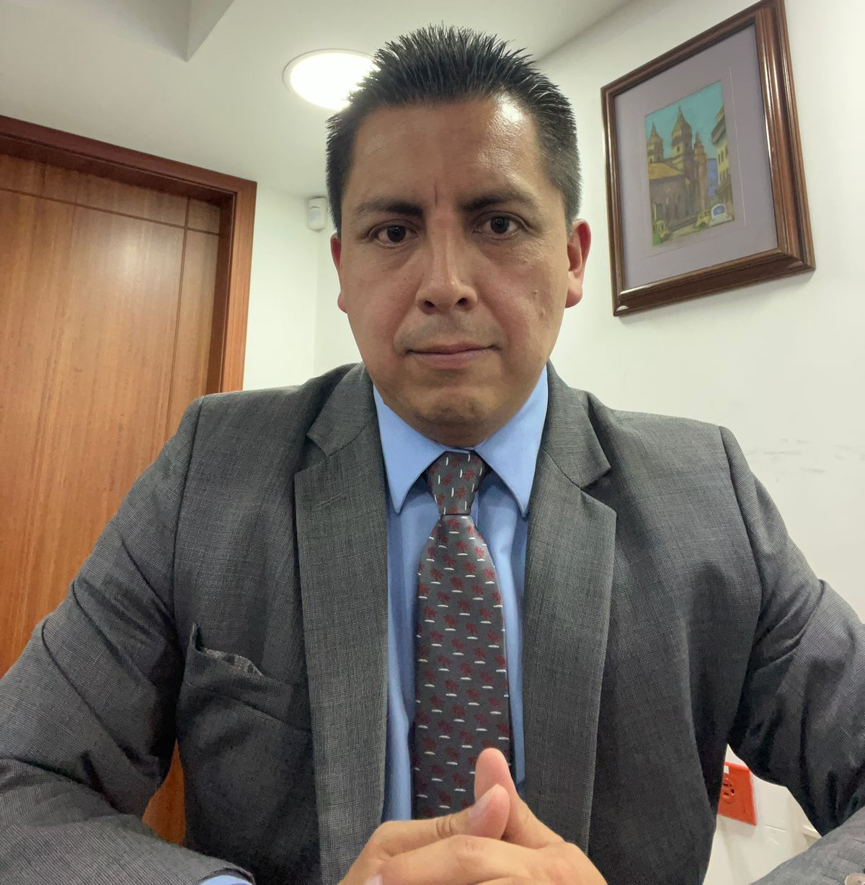
FORMACIÓN
MAGISTER EN ADMINISTRACION TRIBUTARIA .
Universidad de Cuenca.
Ingeniero Comercial.
Universidad de Cuenca.
EXPERIENCIA LABORAL
Subgerente de Gestión Tributaria.
Banco del Austro S.A.
Consultor Tributario
Servicios profesionales..
Auditor Tributario a Grandes Contribuyentes.
Analista Tributario a Grandes Contribuyentes.
Capacitador en el Centro de Estudios Fiscales.
Servicio de Rentas Internas.
Damián Asmal - Mgtr. En Administración Tributaria
Profesional con 17 años de experiencia en el área tributaria y financiera.

